Slide 1
Desarrollo Web utilizando Spring 3.0
J. David Mendoza
(Basado en Spring In Action, 3ra Edición de Craig Walls)

Slide 2
Introducción a Desarrollo Web

Slide 3
Spring Core

Slide 4
Historia
Nace la especificación de JavaBeans en Diciembre de 1996
Nace la especificación de Enterprise JavaBeans (EJB’s) en Marzo de 1998
Nace Spring (DI y AOP)
Últimas especificaciones de EJB (3.0 y 3.1), incluyen DI y AOP

Slide 5
Simplifica Java
Spring simplifica Java
Utilizando Plain Old Java Objects (POJO’s)
Desacoplamiento a través de Inyección de Dependencias (DI)
Programación declarativa a través de convenciones y aspectos (AOP)
Reducción de código repetitivo a través de plantillas y aspectos (AOP)

Slide 6
EJB 2.0
package ejb.session;
import javax.ejb.SessionBean; import javax.ejb.SessionContext;
public class HelloWorldBean implements SessionBean {
public void ejbActivate() { }
public void ejbPassivate() { }
public void ejbRemove() { }
public void setSessionContext(SessionContext ctx) {}
public String sayHello() { return "Hello World”;}
public void ejbCreate() { }
}
Notes:
Nótese todos los métodos vacíos que son obligatorios al implementar la interfaz SessionBean. Todo esto para poder hacer que un EJB regrese un String con “Hello World”.

Slide 7
Spring
package spring;
public class HelloWorldBean {
public String sayHello() {
return "Hello World";
}
}
Notes:
No es necesario implementar nada. Así de simple es programar en Spring.

Slide 8
Acoplamiento
package knights;
public class DamselRescuingKnight implements Knight {
private RescueDamselQuest quest;
public DamselRescuingKnight() {
quest = new RescueDamselQuest();
}
public void embarkOnQuest() throws QuestException {
quest.embark();
}
}
Notes:
El caballero sólo puede rescatar damiselas y no puede hacer ningún otro encargo.

Slide 9
Desacoplamiento (DI)
package knights;
public class BraveKnight implements Knight {
private Quest quest;
public BraveKnight(Quest quest) {
this.quest = quest;
}
public void embarkOnQuest() throws QuestException {
quest.embark();
}
}
Notes:
Ahora el caballero valiente puede lanzarse a hacer RescatarDamiselaQuest o MatarDragonQuest o cualquier otro tipo de encargo siempre y cuando implemente la interfaz Quest.

Slide 10
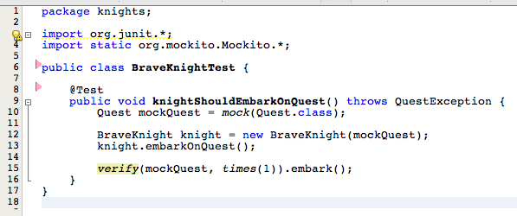
Prueba Unitaria

Slide 11
Ejemplo
Ver resto de ejemplo en:
https://github.com/jdmr/CursoSpring/tree/master/EjercicioSpring01

Slide 12
AOP
Programación Orientada a Aspectos
Técnica de programación que busca la separación de responsabilidades dentro de un sistema de software.
Seguridad
Transaccionalidad
Logs
Otros

Slide 13
Problemas que resuelve
Tener implementaciones duplicadas de este código por todo nuestro sistema
El código se llena de funcionalidad que no tiene que ver con su lógica de negocio principal.

Slide 14
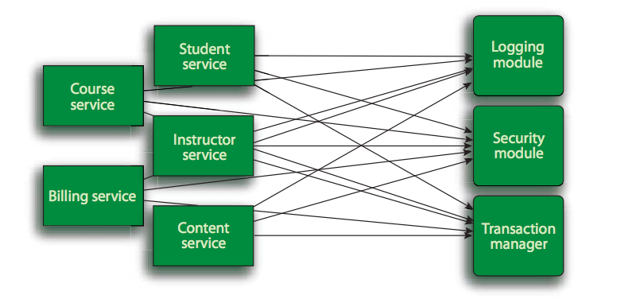
Ejemplo del problema

Slide 15
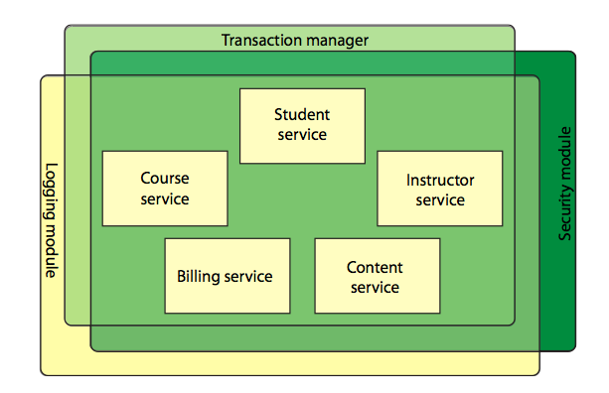
Problema resuelto con AOP

Slide 16
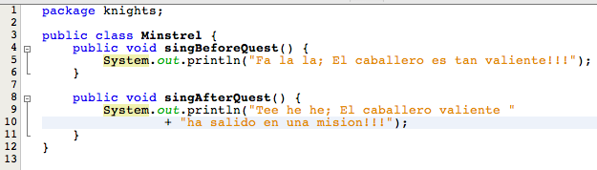
AOP

Slide 17
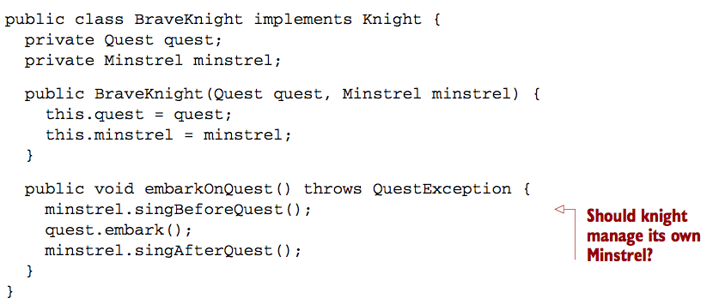
¿Solución?

Slide 18
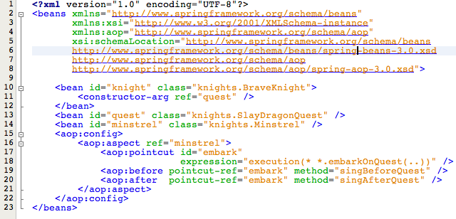
Utilizando AOP
Notes:
Primero declaramos a Minstrel como un Bean, luego nos referimos a él en el aspecto AOP y después de hacer la definición del punto en el cual vamos a trabajar, definimos lo que se va a hacer antes y después de este punto.

Slide 19
Ejemplo
Ver resto de ejemplo en:
https://github.com/jdmr/CursoSpring/tree/master/EjercicioSpring02

Slide 20
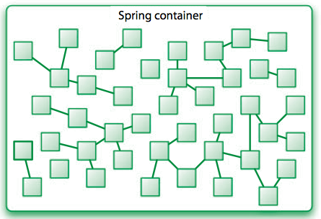
Contenedor
Los objetos de aplicación viven dentro del Contenedor y este maneja desde que son creados hasta que son finalizados y los enlaza mediante DI.

Slide 21
Contextos
Contextos principales
ClassPathXmlApplicationContext
Carga su definición de un XML que se encuentre en el classpath
FileSystemXmlApplicationContext
Carga su definición de un XML en el filesystem
XmlWebApplicationContext
Carga su definición de un XML contenido dentro de una aplicación web.

Slide 22
Ejemplos

Slide 23
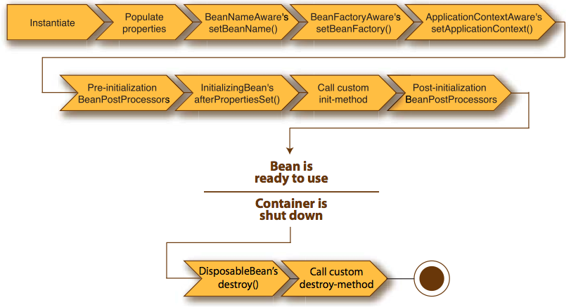
Ciclo de vida

Slide 24
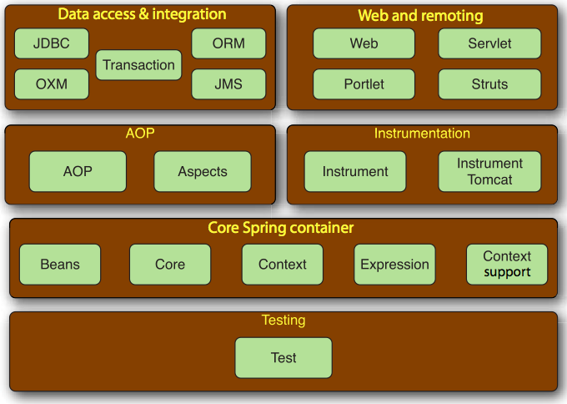
Módulos

Slide 25
Core
Es la piedra angular de la infraestructura Spring
Es el encargado de administrar como los Beans son creados, configurados y administrados.
Encargada de la Inyección de Dependencias (DI)

Slide 26
AOP
Es la base para agregar tus propios aspectos a tu aplicación basada en Spring.
Como DI, AOP nos provee de desacoplamiento entre objetos, pero con AOP podemos desacoplar responsabilidades de la aplicación como transaccionalidad y seguridad.

Slide 27
Acceso a Datos e Integración
Abstraen el código repetitivo que tiene que ver con manejar una conexión a base de datos y sus distintos recursos.
Apoya al desarrollador a hacer buen uso de estos recursos, manejando cosas como la conexión y desconexión de la base de datos.
Contiene la lógica necesaria para conectarse a una herramienta de ORM así como al servicio de mensajería (JMS).
También contiene la lógica para el manejo de transacciones.

Slide 28
Web y Acceso Remoto
Tiene una implementación del paradigma MVC, pero se puede conectar a otras implementaciones.
Contiene la implementación de varias opciones para tener acceso remoto a la aplicación como RMI, Hessian, Burlap, JAX-WS, entre otros.

Slide 29
Pruebas
Reconociendo la importancia de pruebas escritas por el desarrollador, Spring nos provee de éste módulo.

Slide 30
Otros módulos
Web Flow
Web Services
Security
Integration
Batch
Social
Mobile
Dynamic Modules
LDAP
Rich Client
.Net
Flex
Roo
Extensions

Slide 31
Nuevo en 2.5
Anotaciones
Pruebas basadas en JUnit 4
Soporte para Java 6 y JEE 5
Mejoras a AOP
Parámetros nombrados en SqlJdbcTemplate
Entre otras cosas

Slide 32
Nuevo en 3.0
Soporte REST en Spring MVC
Un nuevo lenguaje de expresiones para mejorar el DI
Soporte para validación mediante el JSR-303
Soporte para la nueva especificación de DI, la JSR-330
Declaración basada en anotaciones para métodos asíncronos y programados

Slide 33
Nuevo en 3.0 (cont.)
Un nuevo modelo de configuración basada en anotaciones que permite una configuración de Spring con casi nada de XML
La implementación del mapeo Objeto a XML (OXM) que estaba en el módulo de Spring Web Services se ha movido al Core.
Se requiere de Java 5 para correr

Slide 34
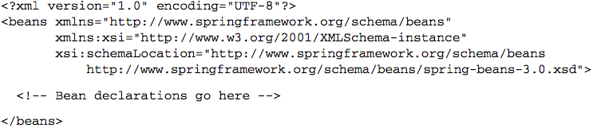
Conexiones (Wiring)
Existen dos formas de configurar el contenedor Spring
A través de XML
Configuración basada en Java

Slide 35
Namespaces
aop
Provee herramientas para declarar aspectos y para incluir los aspectos que hayan sido anotados en las clases Java
beans
Core de Spring para la declaración de Beans y cómo deben de estar conectados
context
Provee herramientas para configurar el contexto de Spring, entre ellas la habilidad de configurar la auto detección y auto conexión de Beans

Slide 36
Namespaces (cont.)
jee
Ofrece la integración con APIS JEE
jms
Provee elementos para configurar Beans como objetos manejados por mensajes.
lang
Habilita la declaración de Beans que pueden ser implementados como scripts de Groovy, JRuby o BeanShell

Slide 37
Namespaces (cont.)
mvc
Configura el contexto de Spring MVC
oxm
Configura el módulo de Object-to-XML
tx
Configura el módulo de transacciones
util
Diferentes herramientas que no encajan en ninguno de los anteriores y sirven a uno o a varios

Slide 38
Namespaces (cont.)
Además de estos namespaces otros módulos, como Spring Security y Spring Web Flow, proveen sus propios namespaces

Slide 39
Ejercicio
Revisar EjercicioSpring03 y analizar puntos de las diferentes formas de instanciar objetos mediante Spring

Slide 40
Alcances
Por defecto, todos los beans en Spring son singletons.
Cada vez que una instancia de una clase es requerida el contenedor Spring le dará la misma versión.

Slide 41
Alcances
singleton
Hay solo una instancia en el contenedor de Spring (por defecto)
prototype
Cada vez que se requiere una instancia el contenedor le genera una nueva
request
Pone un bean en el request (siempre y cuando esté en un ambiente con contexto web)

Slide 42
Alcances
session
Pone el bean en la sesión (siempre y cuando exista un contexto web)
global-session
Pone el bean en la sesión (siempre y cuando exista un contexto de portlets)

Slide 43
Ejemplo

Slide 44
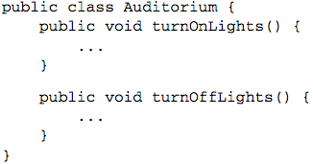

Inicialización y Destrucción

Slide 45
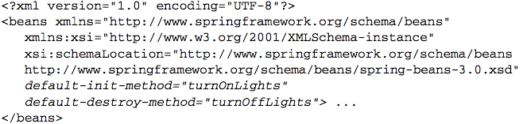
Inicialización y Destrucción (cont.)

Slide 47

Inyectando propiedades
Para inyectar propiedades utilizamos <property>

Slide 48
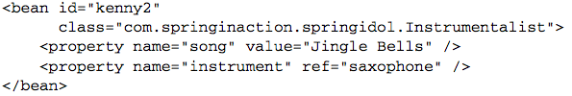
Inyectando propiedades

Slide 49
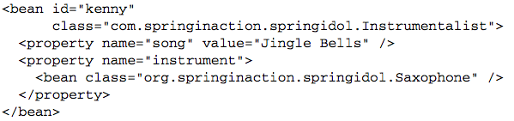
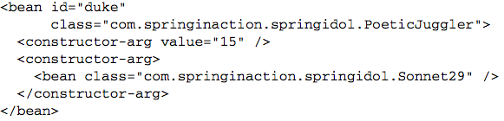
Inyectando propiedades

Slide 50
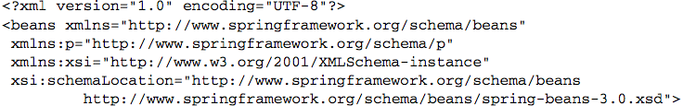
Inyectando propiedades

Slide 51
Inyectando colecciones
<list>
Conecta una lista que acepta duplicados
<set>
Conecta una lista que no acepta duplicados
<map>
Conecta una lista de valores pares (nombre y valor) donde tanto el nombre como el valor pueden ser de cualquier tipo

Slide 52
Inyectando colecciones
<props>
Conectando una lista de pares de valores donde tanto el nombre como el valor son de tipo String

Slide 53
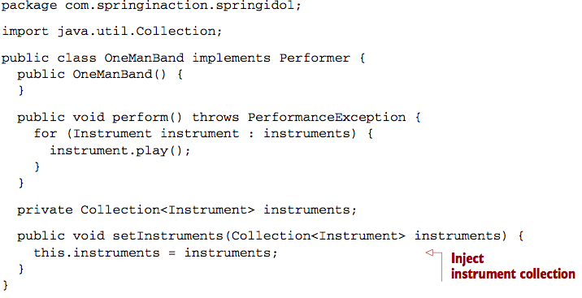
Inyectando colecciones

Slide 54
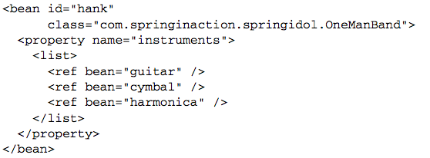
Inyectando colecciones

Slide 55
Inyectando colecciones
Otros valores que pueden ser utilizados dentro de <list> son:
<value>
<bean>
<null/>
Inclusive <list> para tener listas multidimensionales

Slide 56
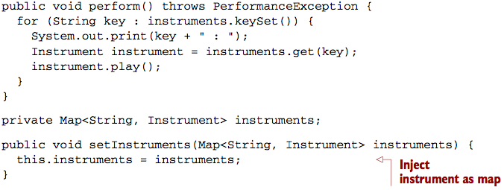
Inyectando colecciones

Slide 57
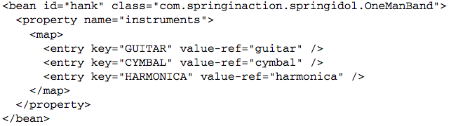
Inyectando colecciones

Slide 58
Inyectando colecciones
La propiedad <entry> en map puede contener
<key>
Especifica la llave como String
<key-ref>
Especifica la llave como una referencia a otro objeto
<value>
Especifica el valor como String
<value-ref>
Especifica el valor como una referencia a otro objeto

Slide 59

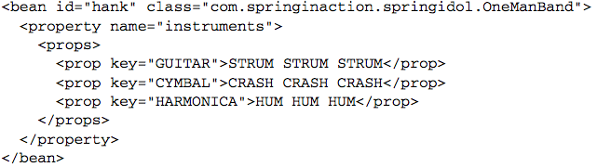
Inyectando colecciones

Slide 61
Inyectando propiedades automáticamente
byName
Intenta inyectar todas las propiedades del bean con beans que tengan el mismo nombre
byType
Intenta inyectar todas las propiedades del bean con beans del mismo tipo

Slide 62
Inyectando propiedades automáticamente
constructor
Intenta inyectar las propiedades del bean que se inicialicen por el constructor, encontrando beans que puedan asignarse a los argumentos del constructor
autodetect
Primero intenta inicializarlo por constructor, si esto no funciona intenta byType

Slide 63

Inyectando byName

Slide 64
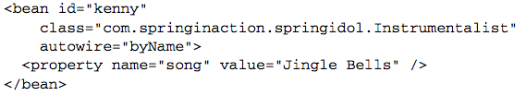
Inyectando byName

Slide 65
Inyectando byType
Es similar al de byName, pero solo que en lugar de revisar el nombre del bean, revisa su tipo

Slide 66


Inyectando byType

Slide 67

Inyectando por constructor

Slide 68
Inyectando por constructor
Tiene las mismas limitantes que la inyección por tipo (byType)
Spring no va a adivinar cual bean asignar al atributo del constructor y si este bean cuenta con varios constructores, tampoco va adivinar cual utilizar

Slide 69

Auto detectar la inyección

Slide 70
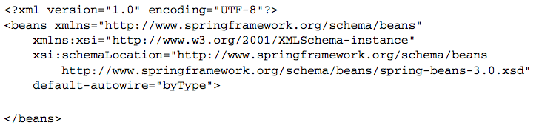
Configuración general de la auto inyección

Slide 71
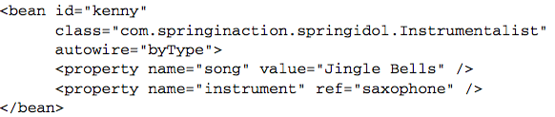
Mezclar auto inyección con la explícita

Slide 72
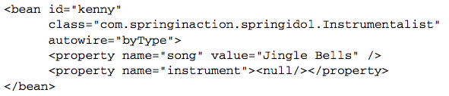
Mezclar auto inyección con la explícita

Slide 73
Inyectando con anotaciones
Desde la versión 2.5, una de las formas más interesantes para la inyección de componentes es utilizar anotaciones
No es muy diferente de la que se utiliza en el XML, pero si puede ser más detallada
Por defecto, la inyección basada en anotaciones no está habilitada

Slide 74
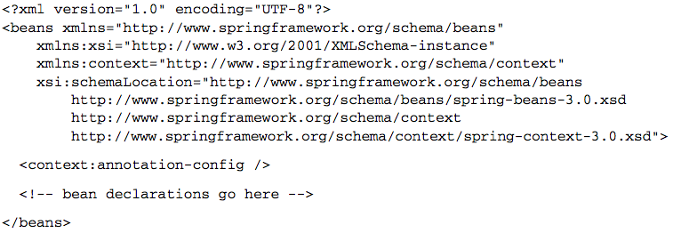
Inyectando con anotaciones

Slide 75
Inyectando con anotaciones
Spring 3 soporta varias tipos de anotaciones
@Autowired
@Inject (JSR-330)
@Resource (JSR-250)

Slide 76
Ejercicio
Migrar Lote de carros a Spring / Maven / JUnit / Mockito

Slide 77
Ejercicio
Trabajar con Lote y añadir un aspecto que imprima en consola el siguiente mensaje con aspectos
“Se esta comprando [nombre auto] a las [fecha]”

Slide 78
Básicos de Spring

Slide 79
Integrando Spring

